Slide 1
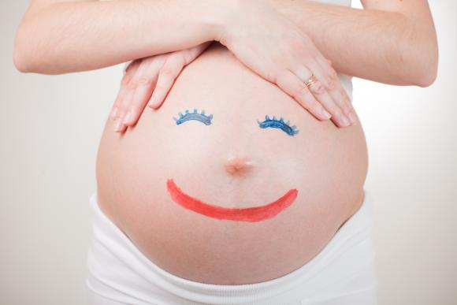
Профилактика стоматологических заболеваний у беременных женщин

Slide 2
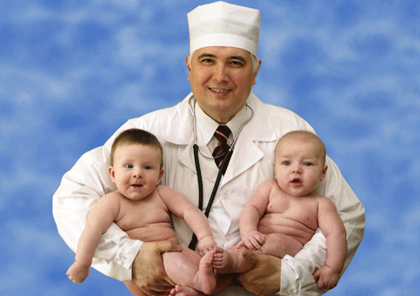
Забота о здоровье беременной женщины- это забота о здоровье ребёнка!

Slide 3
Цель профилактики заболеваний зубов у беременных
Профилактика кариеса зубов и болезней пародонта у беременных преследует
двойную цель:
улучшить стоматологический статус женщины,
осуществить антенатальную (до рождения ребёнка) профилактику кариеса зубов детей.

Slide 4
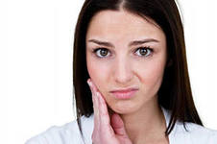
Стоматологические заболевания беременных.
Из-за гормональных изменений и повышенной потребности в кальции зубы будущей мамочки портятся гораздо быстрее и чаще.
Появляется
кариес, и его осложнения:
пульпит и периодонтит;
гингивит беременных,

Slide 5
Причины кариеса в период беременности
--изменение состава слюны и ее защитных свойств из-за гормональных изменений;
-неправильная или недостаточная гигиена полости рта;
-недостаток фтора, необходимого для укрепления зубной эмали;
-частые перекусы между приемами пищи;
-изменение привычек питания, приводящее к повышенному потреблению кислой и сладкой пищи;
-частая рвота при токсикозе, приводящая к разрушению зубной эмали из-за воздействия на нее содержащейся в рвотных массах соляной кислоты.

Slide 6
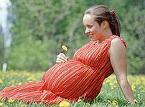
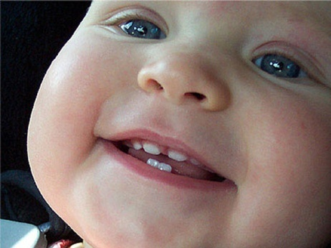
Здоровье беременной и зубы ребенка
Здоровье матери во время беременности влияет на развитие зубов ребенка,
особенно в период
6-7-й недели, когда начинается процесс закладки зубов.

Slide 7
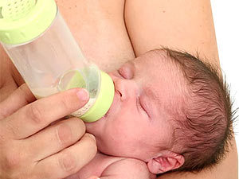
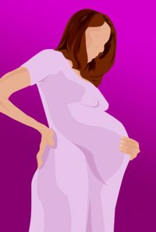
Факторы, влияющие на формирование зубочелюстной системы у плода
наличие экстрагенитальной патологии у матери (анемия, сахарный диабет, гипертония, и др.);
осложнения беременности (токсикозы первой и второй половины);
раннее искусственное вскармливание;
стрессовые ситуации во время беременности;
заболевания новорожденных и детей грудного возраста;

Slide 8
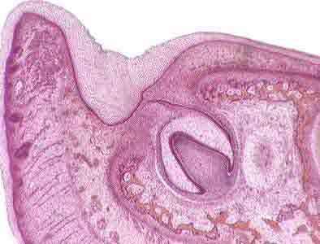
Как больные зубы матери влияют на плод
-Воспалительный процесс в зубе сопровождается образованием токсических веществ и размножением микроорганизмов, которые ,
попадая в кровь матери и разносятся по всему организму,
-Продолжительные болевые ощущения при
осложнениях кариеса негативно сказываются
на нервной системе матери
-Кислая среда в области воспаления снижает обезболивающее действие анестетика, что приводит к болезненным ощущениям беременной при стоматологических
манипуляциях.

Slide 9
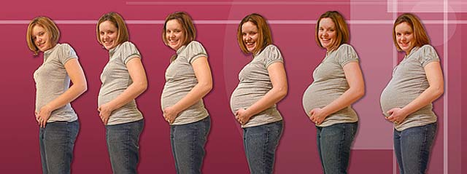
Когда надо беречь зубы?
Необходимо проводить профилактические мероприятий на протяжении всего срока беременности.

Slide 10
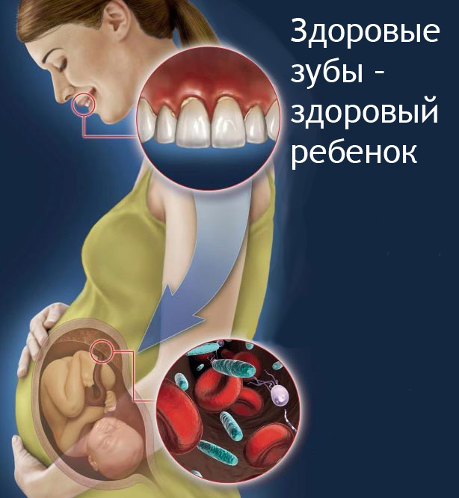
Здоровые зубы-здоровый ребенок
Беременность – это особенное время, когда мамочка должна уделить максимум внимания своему здоровью.
Здоровье зубов в целом влияет на здоровье всего организма мамы и малыша.

Slide 11
Когда идти к стоматологу?
Врач акушер –гинеколог при первом визите в женскую консультацию направляет женщину к стоматологу.
Врач стоматолог (зубной врач) проводит осмотр полости рта, дает рекомендации по уходу за зубами, по питанию, проводит лечение кариеса и его осложнений по показаниям.
Будущим мамочкам рекомендуется консультация стоматолога 2–3 раза за период беременности.
.

Slide 12
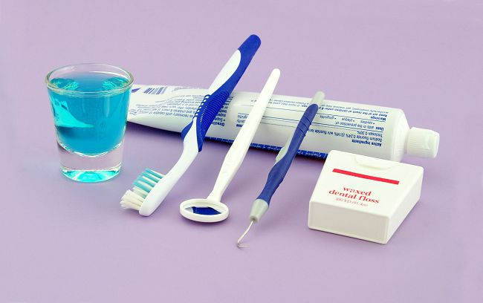
Первоочередные меры профилактики
Чтобы сохранить очаровательную мамину улыбку на долгие годы необходимы:
-Санация зубов у стоматолога
-Гигиена полости рта
-Употребление общеукрепляющих средств

Slide 13
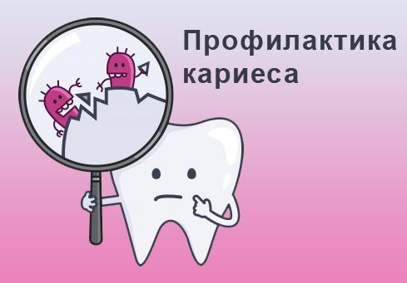
Профилактика кариеса.
При проведении лечебно-профилактических мероприятий врач стоматолог, учитывая активность кариеса зубов беременной женщины, может назначить:
в последние три месяца беременности масляный раствор витамина D2,
при токсикозе второй половины беременности глицерофосфат Са,
в зимне-весенний период аскорутин, при отсутствии противопоказаний.

Slide 14
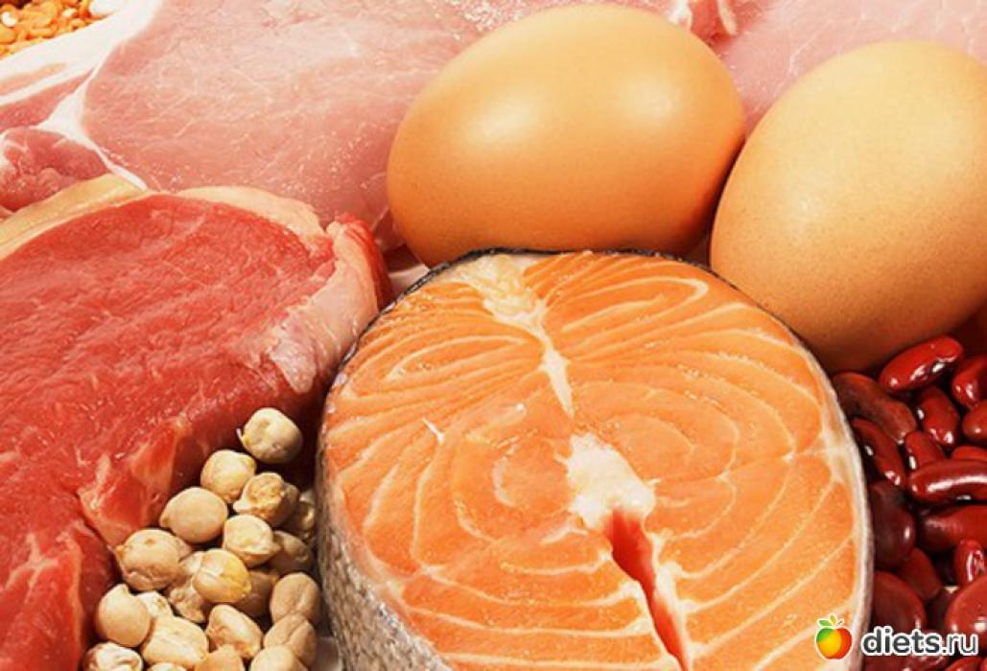
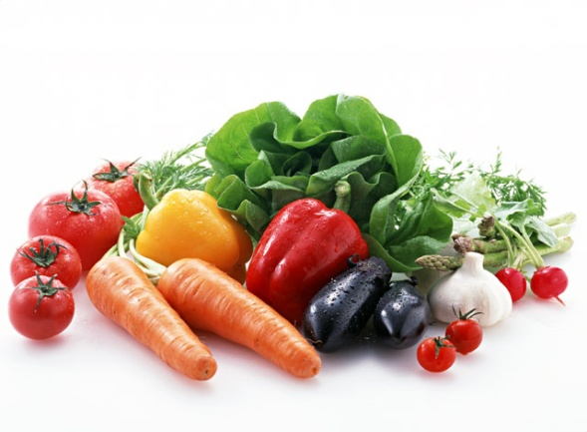
Общие мероприятия.
1.Правильный режим труда и отдыха.
2. Полноценный сон до 8-9 часов.
3. Пребывание на свежем воздухе.
4. Питание:
В первой половине беременности организм женщины нуждается в непрерывном поступлении белка.
Во второй половине возрастает потребность в витаминах, микроэлементах и минеральных солях. Овощи, фрукты должны быть постоянно.

Slide 15
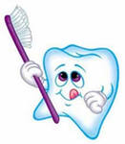
Гигиена полости рта
Инфекция, которая локализуется в больных зубах и околозубных тканях- причина заболеваний зубов.
Результаты неправильного ухода за полостью рта:
-Зубной налет, зубной камень, Кариес зубов и его осложнения, заболевания десен.
Индивидуальные средства по уходу за полостью рта. Основные: зубная щётка, зубная паста
Дополнительные: зубная нить, ополаскиватели, зубочистки.

Slide 16
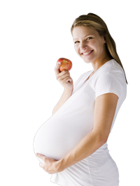
Секреты правильной чистки зубов у беременных.
1.Чистка зубов после каждого приема пищи
не менее 2-3 минут!
2. Использование раствора питьевой соды для профилактики развития эрозий зубов
после каждого эпизода рвоты (сода нейтрализует соляную кислоту), разрушающую зубную эмаль.
3.После проведения полосканий необходимо выждать около получаса, а затем почистить зубы.
4.Полоскать зубы после каждого приема пищи и после сна.
5.Использование зубных паст, содержащих необходимые микроэлементы.
6. Массаж дёсен после чистки зубов.

Slide 18
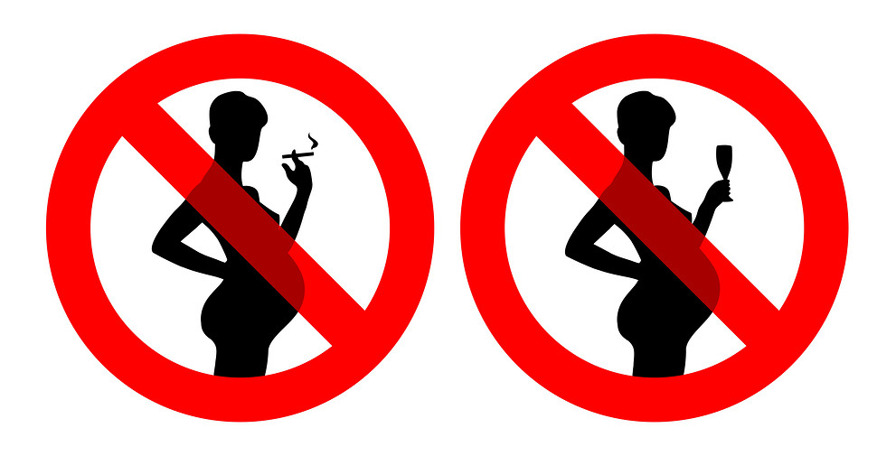
Отказ от вредных привычек

Slide 19
Отказ от вредных привычек
Чтобы сохранить зубы здоровыми
1. Избавьтесь от вредных привычек, таких, как
-курение;
-злоупотребление спиртным,
-не используйте зубы не по назначению:
-не разгрызайте ими твердые орехи,
-не открывайте бутылки;
2.Ограничьте употребление сладкого.

Slide 20
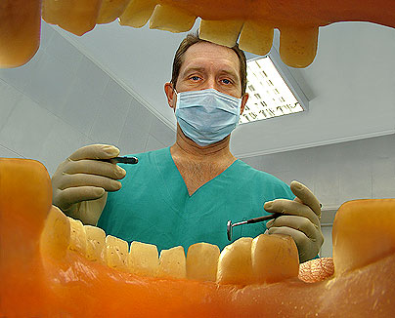
Можно ли лечить зубы беременным?
Во время беременности процесс разрушения зубов может протекать быстрее.
-Поэтому очень важно вовремя лечить даже небольшие дефекты зубов.
-Современные методы лечения практически безболезненны и безопасны.
- Решение о необходимости лечения зубов согласовывается с врачом стоматологом.

Slide 22
Родители помните! Для того, чтобы Ваш будущий ребёнок был здоров, Вы должны пройти обследование и обязательно Посещать стоматолога! Будьте здоровы!

Slide 23
